Slide 1
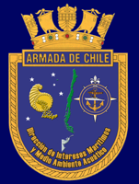
SISTEMA VMS COMO HERRAMIENTA PARA LA FISCALIZACIÓN PESQUERA
PRIMER SEMINARIO DE BACALAO MAGALLANES 2015
CRISTIÁN GÁLVEZ VERGARA
CAPITÁN DE NAVÍO LT
Notes:
‹#›

Slide 2
NORMATIVA
Art. 4 C
DGTM Y MM
Elaborar
Cuenta pública
Anual
Art. 64 H
DGTM Y MM
Informar cierres de
cuota a naves en faenas
de pesca a naves
Art. 104
DGTM Y MM
Responder a la
llamada de auxilio
que efectúe el
Observador Científico
LEY GENERAL
DE PESCA
Y ACUICULTURA
Art. 9 Bis
DGTM Y MM
Participar en Comité
de pesquerías de
Recursos
Bentónicos (nuevo)
Art. 66 BIS
DGTM Y MM
Llevar un registro de
los nacionales que se
embarquen en naves
pesqueras de
Bandera extranjera
Art. 146 y 152
ARMADA
Designa a Sr. DGTM
Consejero del CNP y a ocho
Gob. Marítimos CZP
(IQUE, COQ, VALPO, TALC,
VLD, PMO, AYS, PAR)
Art. 64 A
Establece la existencia
de un Sistema de
Posicionamiento
Automático
Art. 90 A
DGTM Y MM
Integrar la Comisión
Nacional de Acuicultura
Art. 172
ARMADA
Llevar relación
de las actividades
pesqueras que se
desarrollan en el mar
presencial
Art. 64 C
DGTM Y MM
Administrador del
Sistema
Art. 50 C
AML
Embarcación artesanal
sólo podrá zarpar si
toda la tripulación
cuanta con seguro

Slide 3
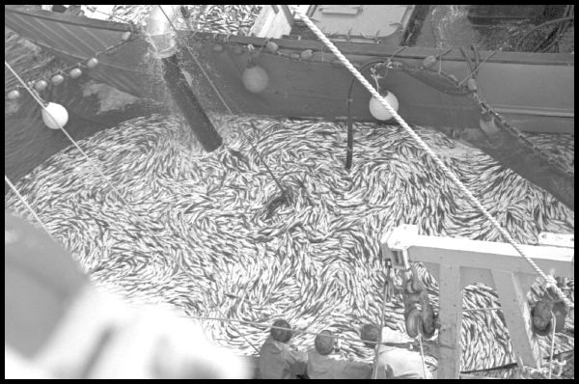
RESEÑA HISTORICA
Ley N° 19.521
modifica Ley de Pesca estableciendo el Sistema de Posicionamiento Automático
SUBPESCA adquiere
software de monitoreo
Bridge Vigía
Se modifica el Reglamento del Sistema
Se modifica el Reglamento del Sistema
Ley 20.583
Modifica LGPA
Oct.1997
Oct. 1999
Oct. 2007
Nov. 2010
Feb. 2013
Dic. 1998
Ago. 2000
Mar. 2008
Jun. 2010
Ago. 2015
D.S. N° 139
Reglamento del Sistema
Inicio operación
del Sistema
Nuevo software de monitoreo
Themis
Ingreso naves de apoyo a la acuicultura
Ingreso naves artesanales
Anterior a 1997 no existía control efectivo de la actividad de naves industriales, sobre el ARPA
Notes:
EN NUESTRO PAÍS, ANTES DE 1997 NO EXISTÍA UN CONTROL EFECTIVO DE LA ACTIVIDAD DE LA FLOTA INDUSTRIAL, POR LO CUAL ERA FRECUENTE LA CONFRONTACIÓN ENTRE EL SECTOR ARTESANAL E INDUSTRIAL EN LAS ZONAS DE PESCA.
CON LA MODIFICACIÓN DE LA LEY GENERAL DE PESCA Y ACUICULTURA EN 1997, SE ESTABLECE EL SISTEMA DE POSICIONAMIENTO AUTOMÁTICO DE NAVES PESQUERAS Y DE INVESTIGACIÓN PESQUERA, ENTREGÁNDOLE LA ADMINISTRACIÓN DE ÉSTE A LA DIRECCIÓN GENERAL DEL TERRITORIO MARÍTIMO.
EN 1998 ES PUBLICADO EL D.S. N° 139 QUE ESTABLECE EL REGLAMENTO DEL SISTEMA VMS EL CUAL DISPONE LAS CARACTERÍSTICAS Y REQUISITOS QUE DEBE CUMPLIR ESTE SISTEMA.
EN 1999 LA SUBSECRETARÍA DE PESCA ADQUIERE EL SOFTWARE DE MONITOREO BRIDGE VIGÍA Y EN AGOSTO DEL AÑO 2000 COMIENZA SU OPERACIÓN.
POSTERIORMENTE EN EL AÑO 2007 SE MODIFICA EL REGLAMENTO, MEJORANDO LA NORMA Y PRECISANDO ASPECTOS COMO COBERTURA Y CARACTERÍSTICAS DEL REPORTE BÁSICO.
EL AÑO 2008, LUEGO DE UN PROCESO DE LICITACIÓN, COMIENZA A OPERAR EL NUEVO SOFTWARE DE MONITOREO THEMIS VIEWER, QUE FACILITA EL MONITOREO DE LA FLOTA, YA QUE CUENTA CON MEJORES HERRAMIENTAS DE FISCALIZACIÓN, MEJOR CARTOGRAFÍA, MENOR TIEMPO DE RESPUESTA ANTE CONSULTAS, ENTRE OTRAS CUALIDADES.

Slide 4
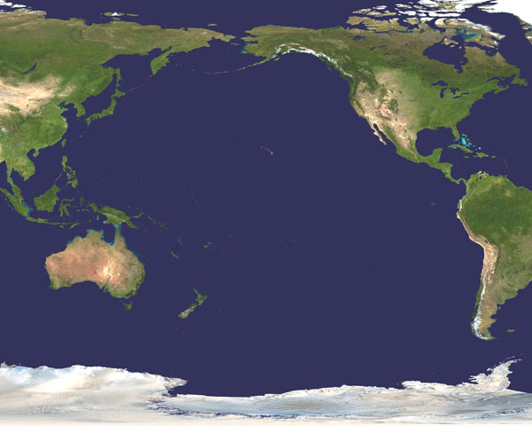
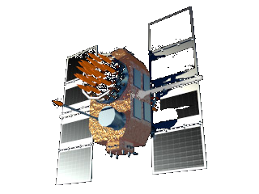
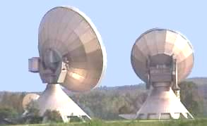
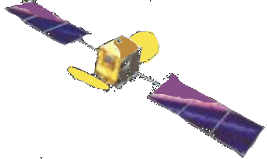
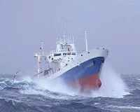
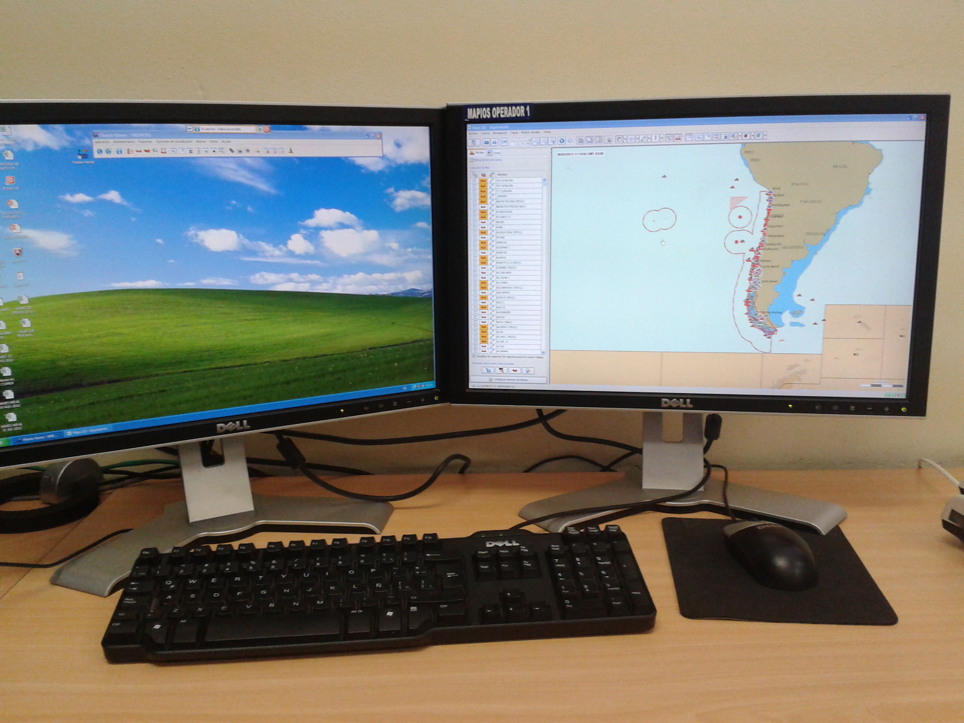
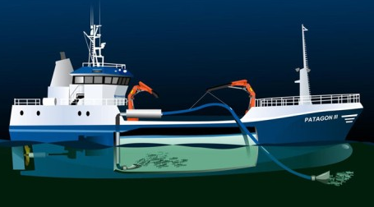
Esquema del Sistema de Posicionamiento Automático
SATÉLITES DE POSICIÓN GPS
ESTACIÓN TERRENA SATELITAL
SATÉLITE DE COMUNICACIONES
INMARSAT
ARGOS
ORBCOMM
IRIDIUM
DIRECTEMAR
SERNAPESCA
NAVE PESQUERA ARTESANAL E INDISTRIAL
ADMINISTRADOR DEL SISTEMA Y ESTACIÓN FISCALIZADORA
ESTACIÓN FISCALIZADORA
NAVE DE APOYO ACUICULTURA

Slide 5
D.S. Nº 139/1998 “REGLAMENTO DEL SISTEMA”
DEFINE LAS
ESTACIONES
FISCALIZADORAS
REQUISITOS
DEL SISTEMA
REGLAMENTO
DEL SISTEMA
FUNCIONES
DEL
ADMINISTRADOR
DESL SISTEMA
FACULTA A
SERNAPESCA
PARA ESTABLECER
LA FRECUENCIA DE
TRANSMISIÓN DE
LOS EQUIPOS
OBLIGACIÓN DE MANTENER
EL EQUIPO ENCENDIDO
DESDE EL ZARPE HASTA
LA RECALDA

Slide 6
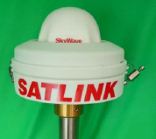
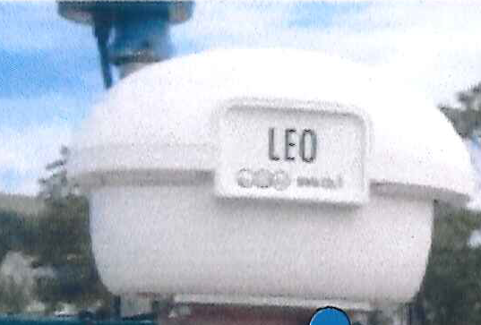
CERTIFICACIÓN EQUIPOS VMS Y CONTROL POSAT
Proceso basado en lo establecido por L.G.P.A., D.S. N° 139/98 Reglamento del Sistema, RES. DGTM. Y MM. ORD. N° 12.600/486 VRS/AGO.2012.
Etapas:
Análisis técnico TECMAR / Integración del protocolo de comunicaciones / Pruebas estáticas, de alarmas, prácticas en la mar.
Resultado:
Certificado de Aprobación
Nómina anual de equipos certificados.
A la fecha 15 equipos certificados, 10 proveedores de servicios de 4 tecnologías.

Slide 7
EXIGENCIA DE POSAT
Todas las Naves Industriales.
Todas las Naves Artesanales mayores de 15 m de eslora.
Naves artesanales mayores de 12 m de eslora que operan con arte de pesca de cerco.
Se excluyen las naves artesanales que sólo operan sobre recursos bentónicos.
Naves de apoyo a la acuicultura.

Slide 8
NAVES CONTROLADAS POR POSAT
N° de Naves | 2012 | 2013 | 2015
Artesanales | 205 | 205 | 205
Artesanales | 760 | 767 | 1.046
Artesanales | 0 | 94 | 282
Artesanales Bacalao | 0 | 0 | 129
Transportadoras | 0 | 112 | 112
Total sistema | 965 | 1.178 | 1.774
Se espera que las naves pesqueras artesanales en el sistema alcancen un total de 850 embarcaciones, luego de la apertura de vedas y asignación de nuevas cuotas de capturas para el 2016.

Slide 9
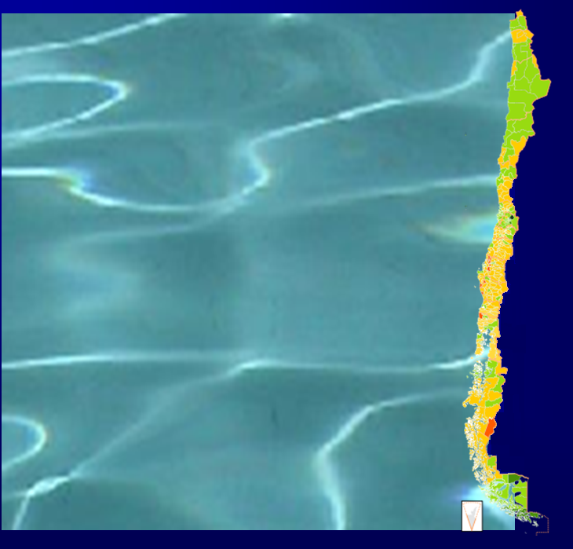
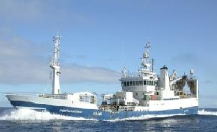
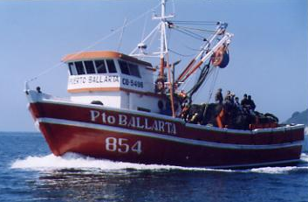
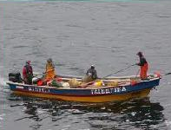
CINCO MILLAS
PRIMERA MILLA
INDUSTRIALES Y
ARTESANALES
< 18 M. ESLORA
< 12 M. ESLORA

Slide 10
OPERACIONES DE PESCA
ZARPE
NAVEGACIÓN, BUSQUEDA Y LANCE
ZONA DE PESCA
CERCO
ARRASTRE
PALANGRE
LANCE
CALADO
CALADO
CALADO
SUCCIÓN
ARRASTRE
REPOSO
VIRADO
VIRADO
VIRADO
PREPARACIÓN NUEVO LANCE
PREPARACIÓN NUEVO LANCE
PREPARACIÓN NUEVO LANCE
LANCE N+1
LANCE N+1
LANCE N+1
NAVEGACIÓN A PUERTO Y RECALADA

Slide 11
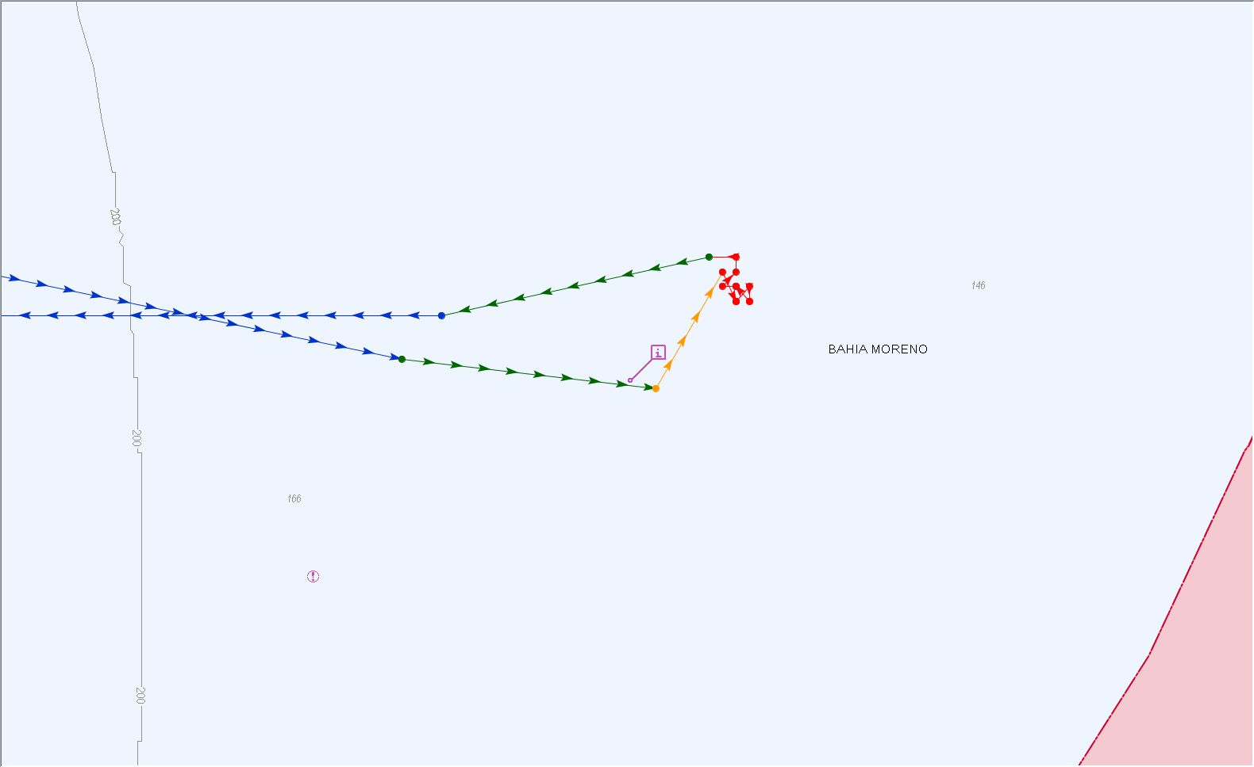
PESCA DE CERCO
Móvil | Fecha | Latitud | Longitud | Rbo. | Veloc. | Actividad
NAVE PESQUERA | 11-12-2013 2:33 | 23°39'04,8 S | 70°32'45,6 O | 126 | 7,6 | NAVEGACIÓN
NAVE PESQUERA | 11-12-2013 2:41 | 23°39'09,6 S | 70°31'59 O | 69 | 9,6 | LANCE DE PESCA
NAVE PESQUERA | 11-12-2013 2:49 | 23°38'50,4 S | 70°31'48 O | 222 | 1,6
NAVE PESQUERA | 11-12-2013 2:57 | 23°38'55,2 S | 70°31'45,6 O | 230 | 1 | SUCCIÓN DE PESCA
NAVE PESQUERA | 11-12-2013 3:05 | 23°38'55,2 S | 70°31'45,6 O | 225 | 0
NAVE PESQUERA | 11-12-2013 3:13 | 23°38'55,2 S | 70°31'45,6 O | 223 | 0
NAVE PESQUERA | 11-12-2013 3:21 | 23°38'52,8 S | 70°31'43,2 O | 224 | 0
NAVE PESQUERA | 11-12-2013 3:29 | 23°38'55,2 S | 70°31'43,2 O | 215 | 0
NAVE PESQUERA | 11-12-2013 3:37 | 23°38'55,2 S | 70°31'43,2 O | 220 | 0
NAVE PESQUERA | 11-12-2013 3:45 | 23°38'52,8 S | 70°31'45,6 O | 218 | 0
NAVE PESQUERA | 11-12-2013 3:53 | 23°38'52,8 S | 70°31'45,6 O | 222 | 0
NAVE PESQUERA | 11-12-2013 4:01 | 23°38'52,8 S | 70°31'45,6 O | 220 | 0
NAVE PESQUERA | 11-12-2013 4:09 | 23°38'52,8 S | 70°31'48 O | 224 | 0
NAVE PESQUERA | 11-12-2013 4:17 | 23°38'50,4 S | 70°31'45,6 O | 227 | 0
NAVE PESQUERA | 11-12-2013 4:25 | 23°38'48 S | 70°31'45,6 O | 230 | 1,6
NAVE PESQUERA | 11-12-2013 4:33 | 23°38'48 S | 70°31'50,4 O | 245 | 0,8
NAVE PESQUERA | 11-12-2013 4:41 | 23°38'57,6 S | 70°32'38,4 O | 264 | 13,4 | NAVEGACIÓN

Slide 12
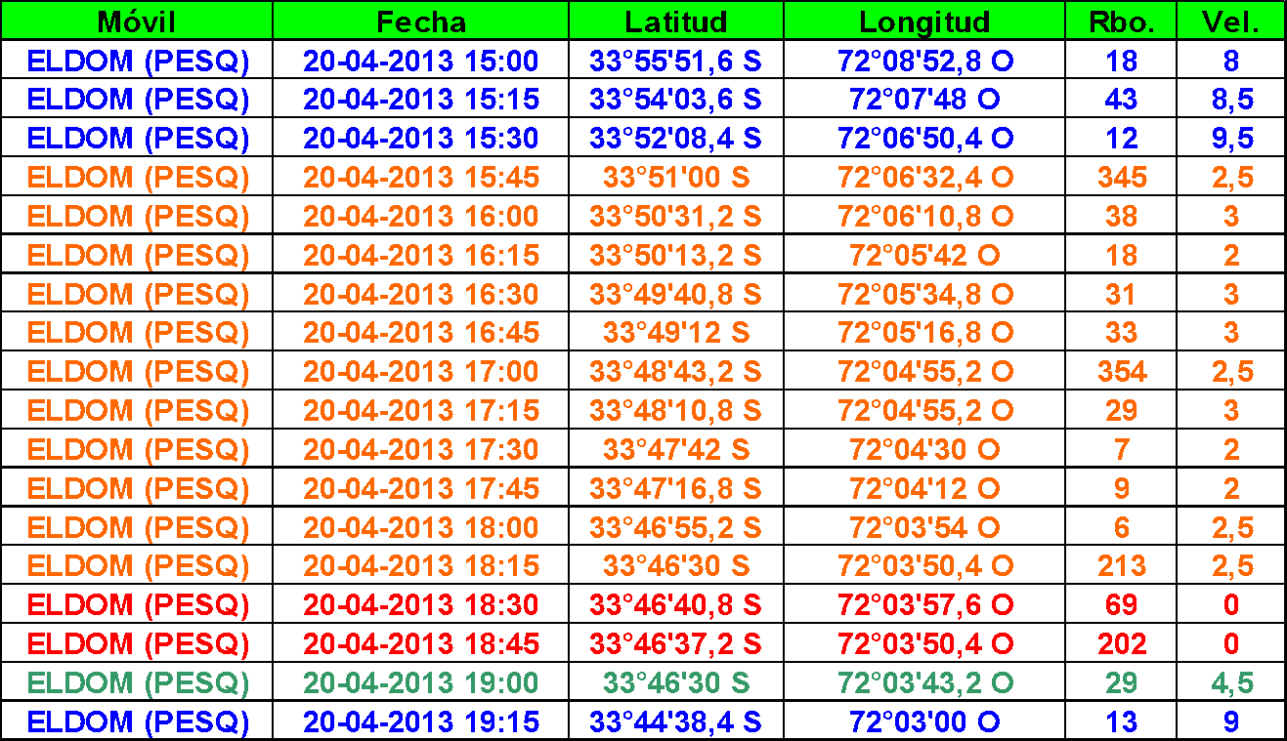
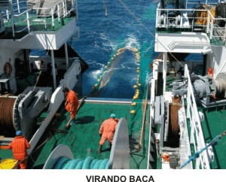
PESCA DE ARRASTRE

Slide 13
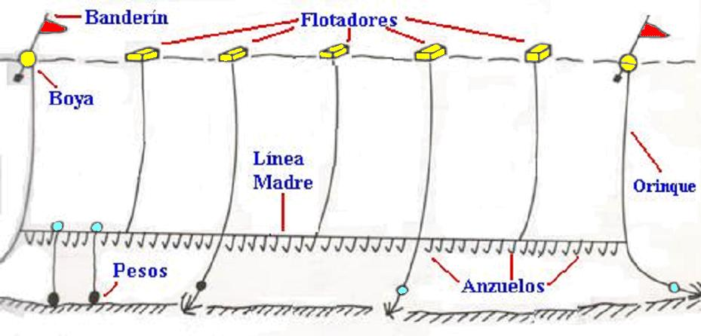
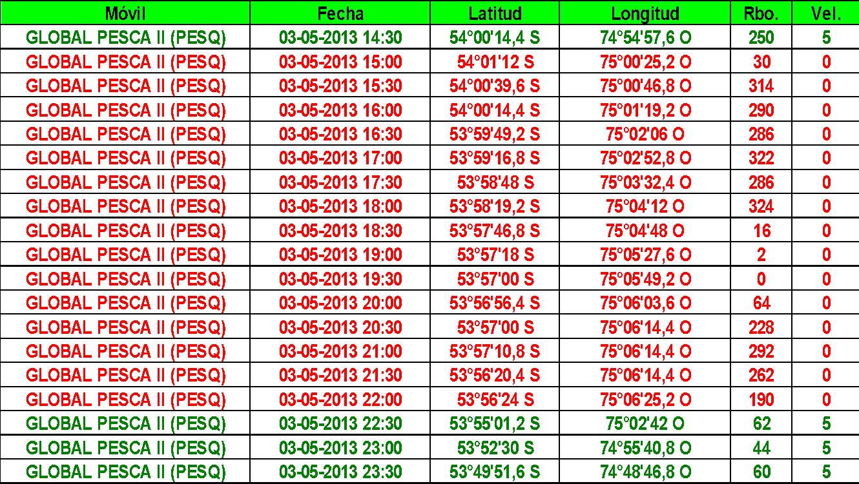
PESCA DE PALANGRE

Slide 14
APRECIACIÓN
El sistema VMS ha demostrado ser una buena herramienta control de las actividades pesqueras, que deben realizar sus operaciones en áreas determinadas.
- Naves industriales, fuera de las 5 mn.
- Uso exclusivo de la 1mn. para naves artesanales menores
de 12 m de eslora.
- Uso exclusivo para naves artesanales primeras 5 mn.
Opera 24/7 fiscalizando la correcta operación de las naves, autorizando zarpes y verificando la transmisión conforme de sus dispositivos.
En coordinación con SERNAPESCA, quien es receptor simultáneo de las emisiones, se analizan situaciones que pudieran constituir una infracción a la Ley General de Pesca y Acuicultura.

Slide 15
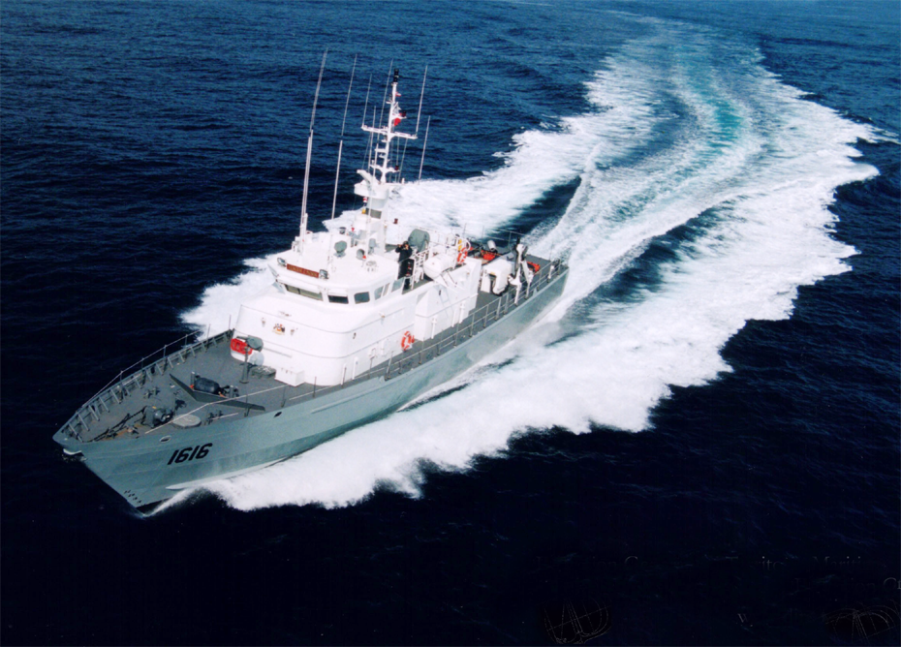
FIN DE LA PRESENTACIÓN
DIRECCIÓN DE INTERESES MARÍTIMOS Y MEDIO AMBIENTE ACUÁTICO
Notes:
‹#›

